Slide 1


CHÀO MỪNG CÁC EM
QUAY TRỞ LẠI VỚI MÔN HỌC!

Slide 2
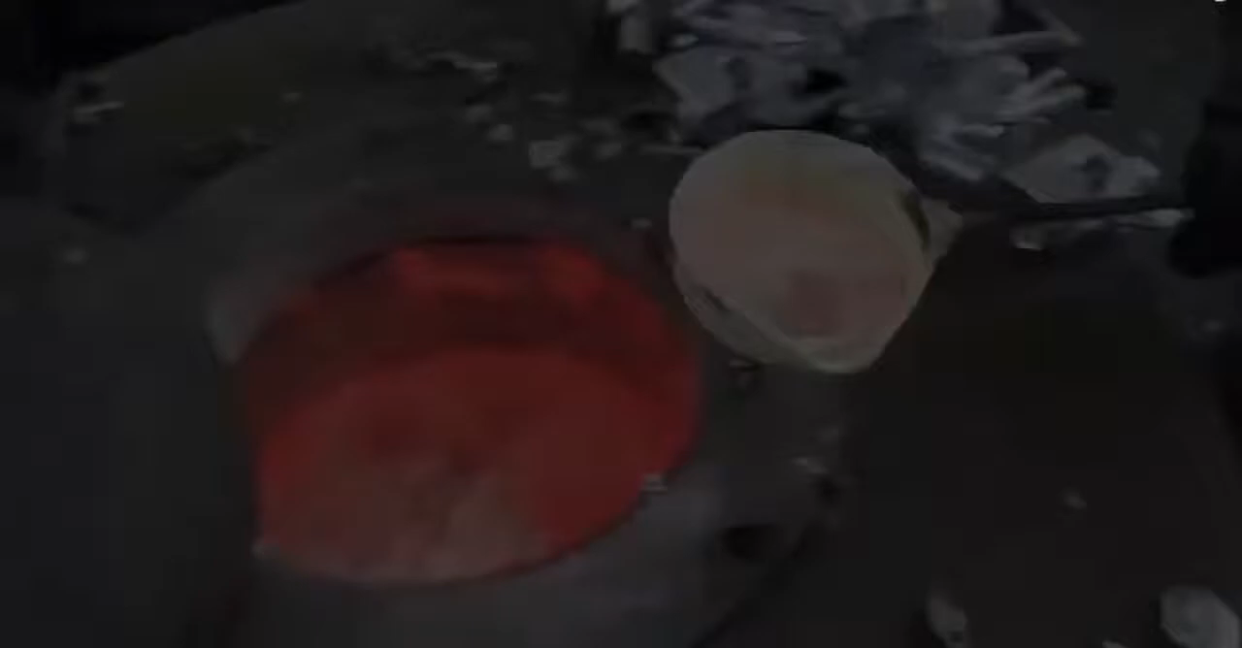

  KHỞI ĐỘNG
Video kĩ thuật đúc nhôm khuôn kim loại

Slide 3
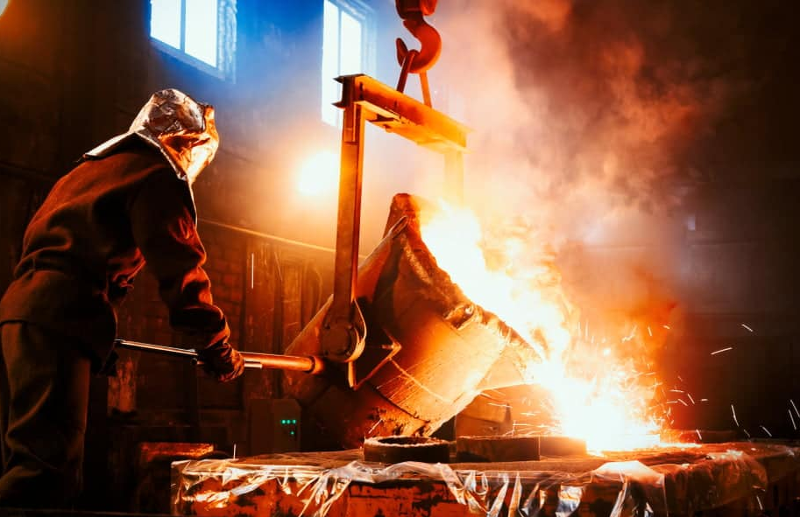

Trong đời sống hằng ngày và nhiều lĩnh vực sản xuất, người ta thường phải cung cấp năng lượng để làm nóng vật hoặc tạo ra sự chuyển thể của các chất.
Nhiệt lượng cần truyền cho một vật để nó nóng lên hoặc chuyển thể phụ thuộc vào những yếu tố nào và có thể xác định như thế nào?

Slide 4

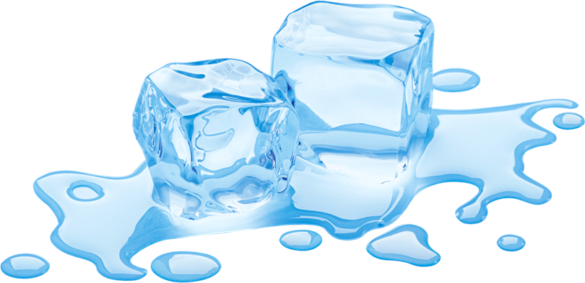
  BÀI 4: NHIỆT DUNG RIÊNG,
  NHIỆT NÓNG CHẢY RIÊNG, NHIỆT HÓA HƠI RIÊNG

Slide 5


Nhiệt lượng cần truyền cho một vật để nóng lên phụ thuộc vào các yếu tố
Khối lượng của vật.
Bản chất của chất liệu tạo nên vật.
Độ tăng nhiệt độ.

Slide 6

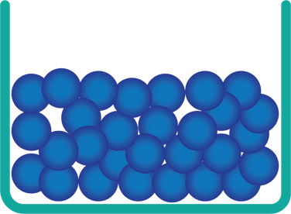

Nhiệt lượng
cần truyền để vật chuyển thể phụ thuộc vào các yếu tố
Khối lượng của vật.
Bản chất của chất liệu tạo nên vật.

Slide 7
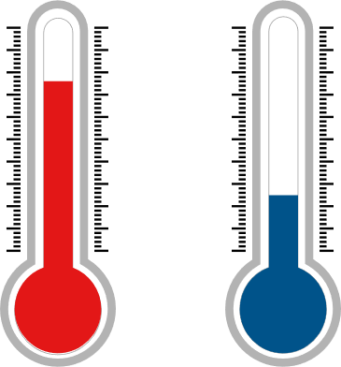

  NỘI DUNG BÀI HỌC
  01
  02
  03
Nhiệt dung riêng
Nhiệt nóng chảy riêng
Nhiệt hóa hơi riêng

Slide 8


  I.
NHIỆT DUNG RIÊNG

Slide 9


1.
Định nghĩa
Các yếu tố ảnh hưởng đến nhiệt lượng Q cần cung cấp cho vật
Khối lượng
của vật
Độ tăng nhiệt độ của vật
Bản chất của chất cấu tạo vật
Nhiệt lượng cần để làm thay đổi nhiệt độ của một lượng chất:
Q = mc.ΔT
*c là nhiệt dung riêng của chất.

Slide 10
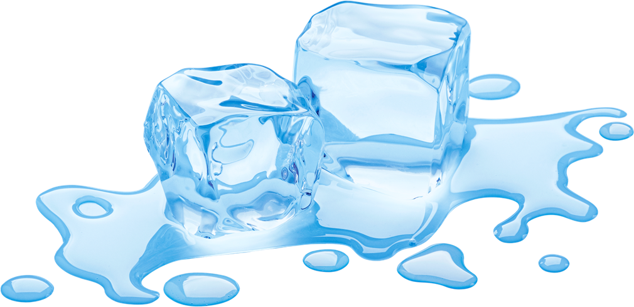

Câu hỏi 1
Lấy ví dụ cho thấy nhiệt lượng cần cung cấp để đun nóng vật có liên hệ với khối lượng, nhiệt độ ban đầu và nhiệt độ vật đạt được sau khi đun.
Các yếu tố
Ví dụ
Khối lượng
Thời gian đun sôi 10 lít nước sẽ lâu hơn đun 1 lít nước.
Độ tăng nhiệt độ
Để đun cùng một lượng nước tăng thêm 20ºC sẽ cần ít thời gian hơn khi đun lượng nước đó tăng thêm 50ºC.

Slide 11
Câu hỏi 2
Từ hệ thức Q = mc.ΔT, chứng tỏ rằng đơn vị đo của nhiệt dung riêng là J/kg.K.
J
Q
Q = mc.ΔT
c =
mΔT
kg
K

Slide 12

THẢO LUẬN CẶP ĐÔI
Câu hỏi 3
Sử dụng số liệu trong Bảng 4.1, giải thích vì sao thanh đồng tăng nhiệt độ nhanh hơn cốc nước có cùng khối lượng.
Bảng 4.1. Nhiệt dung riêng của một số chất ở 0ºC
Chất | Nhiệt dung riêng (J/kg.K) | Chất | Nhiệt dung riêng (J/kg.K)
Nhôm | 880 | Nước | 4 180
Đồng | 380 | Nước biển | 3 950
Chì | 126 | Rượu | 2 500
Nước đá | 1 800 | Thủy ngân | 140

Slide 13
Thanh đồng tăng nhiệt độ nhanh hơn cốc nước có cùng khối lượng
Thanh đồng cần 380 J để làm nóng 1 kg đồng tăng thêm 1K.
1 kg nước cần 4180 J để tăng thêm 1 K.
Chất | Nhiệt dung riêng (J/kg.K) | Chất | Nhiệt dung riêng (J/kg.K)
Nhôm | 880 | Nước | 4 180
Đồng | 380 | Nước biển | 3 950
Chì | 126 | Rượu | 2 500
Nước đá | 1 800 | Thủy ngân | 140

Slide 14


Hệ thức tính nhiệt lượng trong quá trình truyền nhiệt để làm thay đổi nhiệt độ của vật là:
Q = mcΔT
Trong đó: c (J/kg.K) là nhiệt dung riêng của chất làm vật.
Định nghĩa: Nhiệt dung riêng của một chất là nhiệt lượng cần cung cấp để nhiệt độ của 1 kg chất đó tăng thêm 1 K.

Slide 15
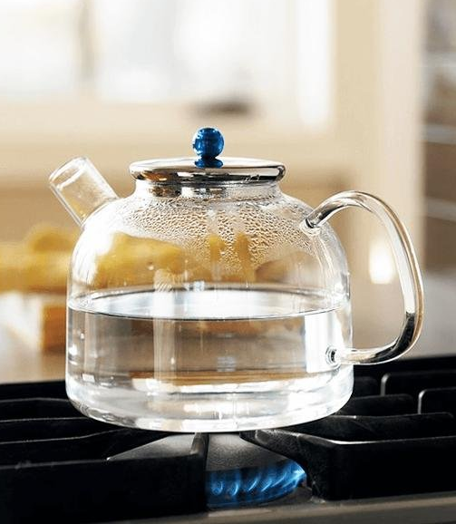
Ví dụ (SGK - tr.22)
Tính nhiệt lượng cần cung cấp để đun nóng 15 kg nước từ 25ºC đến 60ºC. Biết nhiệt dung riêng của nước là 4 180 J/kg.K.
Giải
Dùng công thức: Q = mcΔT
Ta có: ΔT = (273 + 60) - (273 + 25) = 35 K
Q = 15. 4 180. 35 = 2,2. 10⁶ J
Ngược lại, khi 15 kg nước nóng ở 60ºC nguội xuống 25ºC cũng sẽ tỏa ra nhiệt lượng là 2,2.10⁶ J.

Slide 16
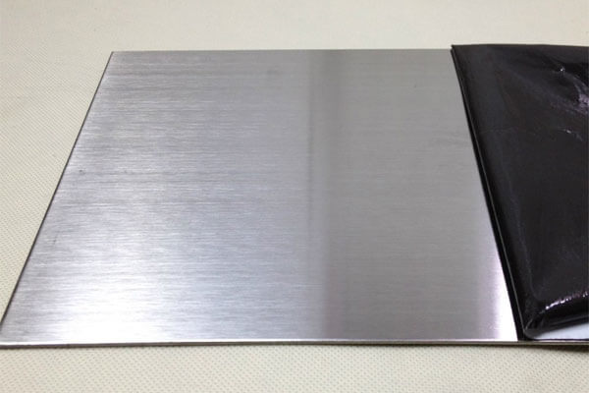

Luyện tập 1
Tính nhiệt lượng cần thiết để tăng nhiệt độ của một miếng nhôm có khối lượng 810 g từ 20ºC lên 75ºC. Nhiệt dung riêng của nhôm là 880 J/kg.K.
Giải
Ta có: ΔT = (273 + 75) - (273 + 20) = 55 K
Nhiệt lượng cần thiết để tăng nhiệt độ miếng nhôm là:
Q = mc.Δt = 0,81. 880. 55 = 39 204 J

Slide 17
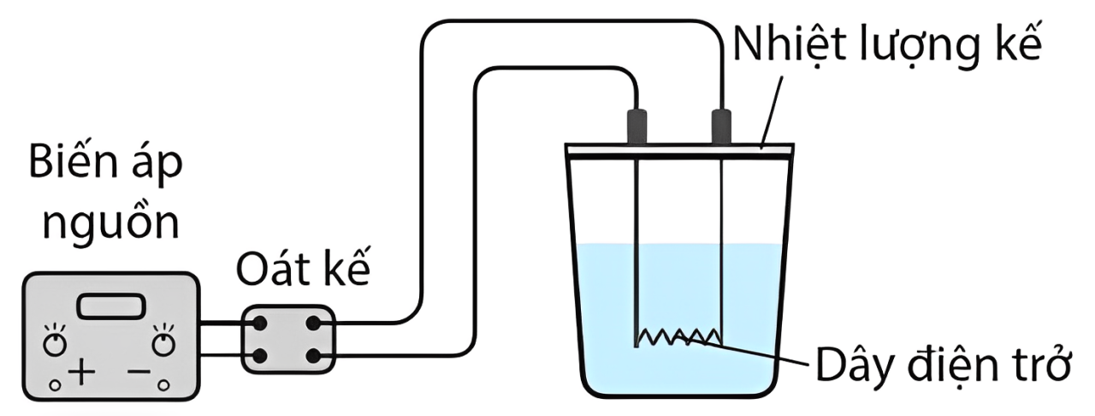
2.
Xác định nhiệt dung riêng của nước
Câu hỏi 4
Để xác định nhiệt dung riêng của một chất bằng thực nghiệm thì cần đo những đại lượng nào?
Hình 4.2. Sơ đồ thí nghiệm xác định nhiệt dung riêng của nước

Slide 18

► Những đại lượng cần đo:
Chỉ số 𝒫 của oát kế
Thời gian đun
Nhiệt độ nước trước khi đun
Nhiệt độ nước sau từng khoảng thời gian đun.
Hình 4.2. Sơ đồ thí nghiệm xác định nhiệt dung riêng của nước

Slide 19
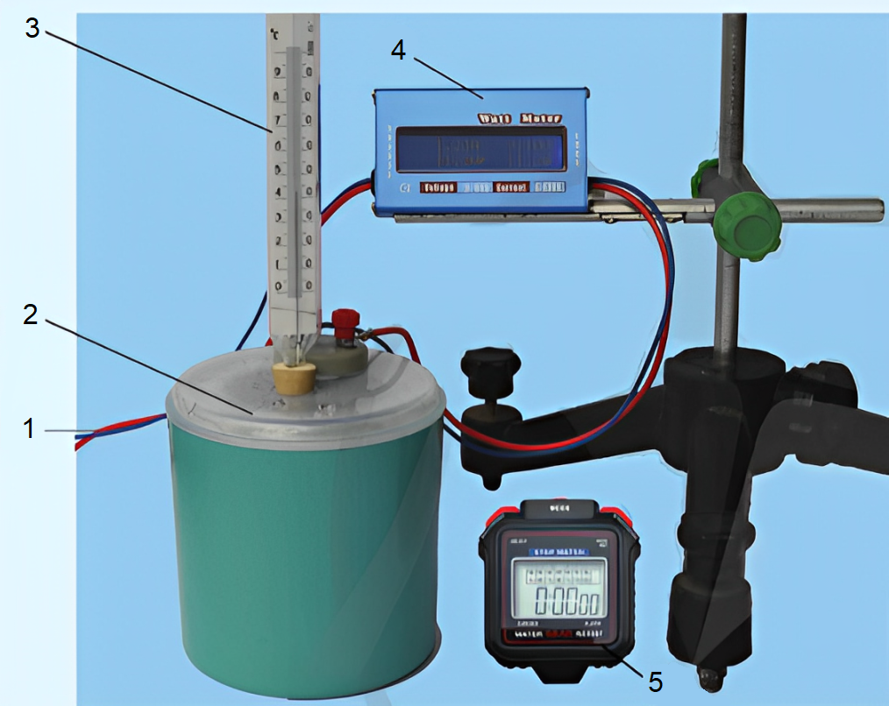
Thí nghiệm
Dụng cụ
Dây dẫn nối với nguồn điện (1).
Nhiệt lượng kế kèm dây điện trở (2).
Nhiệt kế (3).
Oát kế (4).
Đồng hồ bấm giây (5).

Slide 20
Tiến hành thí nghiệm
Bật nguồn.
3
Lắp các dụng cụ theo sơ đồ Hình 4.2.
1
Đọc số chỉ 𝒫 của oát kế.
4
Đo nhiệt độ nước trước khi đun.
2
Sau mỗi 3 phút, đọc và ghi các số liệu.
5

Slide 21
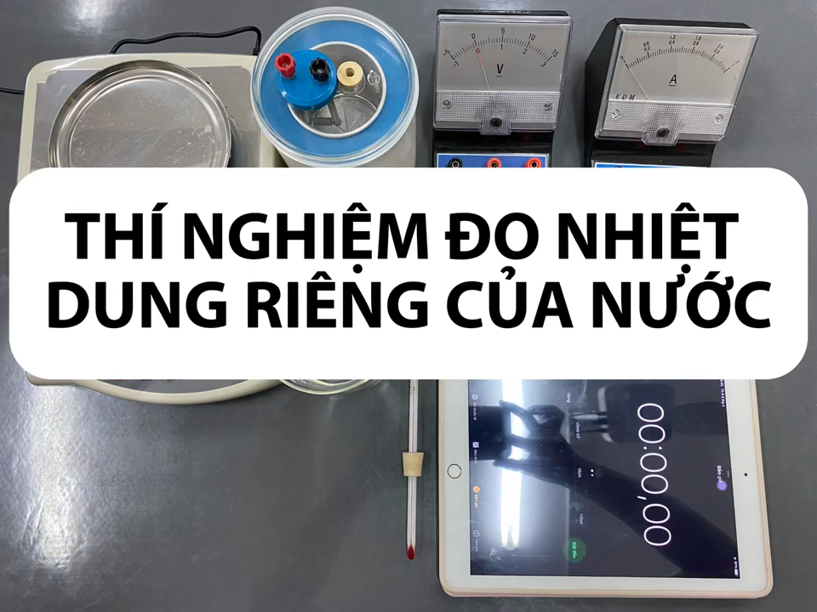
Video tham khảo

Slide 22


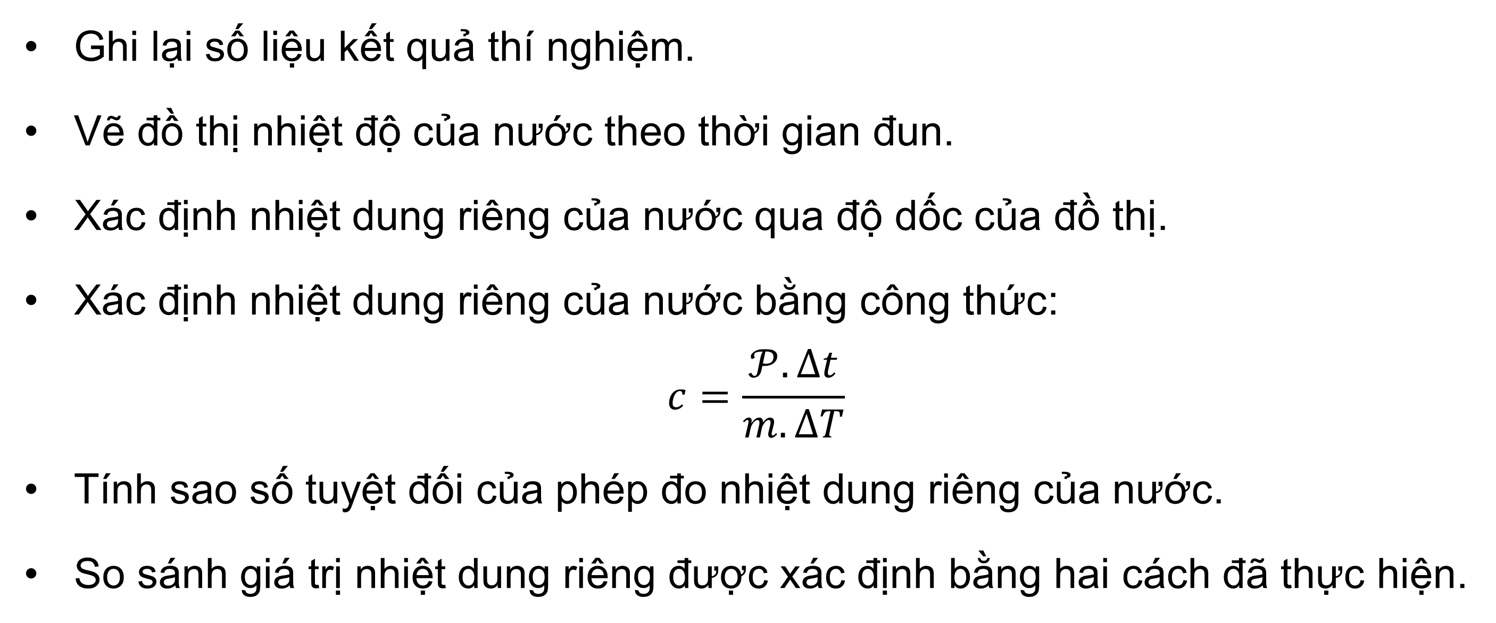
Các nhóm thực hiện yêu cầu:
Ghi lại số liệu kết quả thí nghiệm.
Vẽ đồ thị nhiệt độ của nước theo thời gian đun.
Xác định nhiệt dung riêng của nước qua độ dốc của đồ thị.
Xác định nhiệt dung riêng của nước bằng công thức:
$$c=\frac{𝒫.∆t}{m.∆T}$$
Tính sao số tuyệt đối của phép đo nhiệt dung riêng của nước.
So sánh giá trị nhiệt dung riêng được xác định bằng hai cách đã thực hiện.

Slide 23
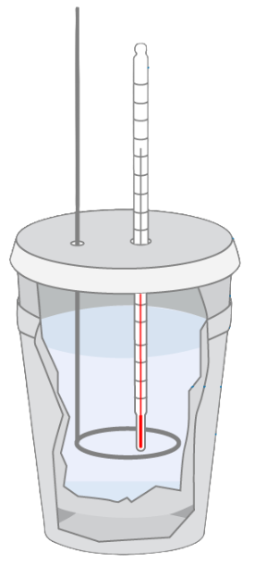

Câu hỏi
Nhiệt lượng cung cấp cho nước được xác định qua công suất của nhiệt lượng kế như thế nào?
Sử dụng biểu thức:
Q = A = 𝒫t

Slide 24
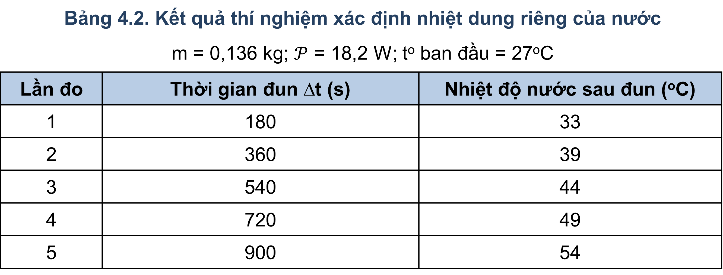
Câu hỏi
Với số liệu được cho ở Bảng 4.2 thì nhiệt dung riêng của nước xác định được là bao nhiêu?

Slide 25


Giải
Nhiệt dung riêng của nước là:
$$c=\frac{𝒫.∆t}{m.∆T}=\frac{18,2.(900−180)}{0,136.(54−33)}=4588,2 J/kg.K$$

Slide 26
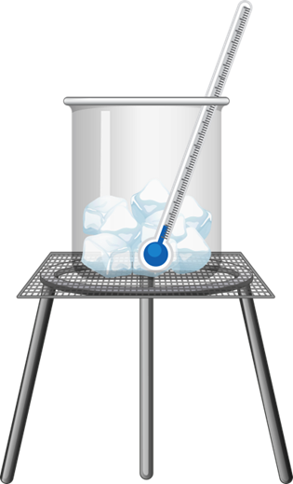
  II.
NHIỆT NÓNG CHẢY RIÊNG

Slide 27

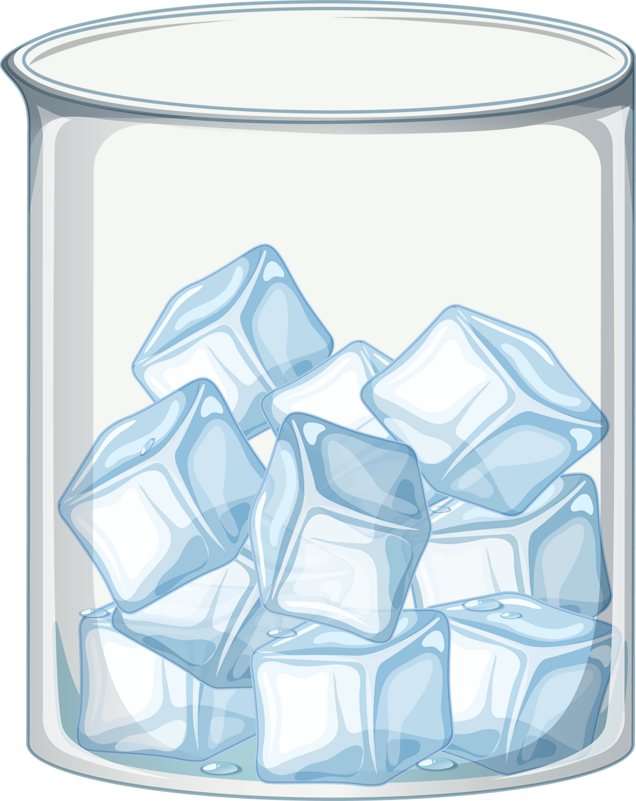

1.
Định nghĩa
Nêu định nghĩa nhiệt nóng chảy riêng.
Nhiệt nóng chảy riêng λ của một chất là nhiệt lượng cần thiết để 1 kg chất đó chuyển hoàn toàn từ thể rắn sang thể lỏng ở nhiệt độ nóng chảy.
Đơn vị đo của nhiệt nóng chảy riêng là J/kg.
Nóng chảy

Slide 28



Nhiệt lượng cần thiết để làm nóng chảy một vật khi biết nhiệt nóng chảy riêng của chất liệu cấu tạo nên vật đó theo công thức:
Trong đó:
Q (J) là nhiệt lượng cần truyền cho vật;
m (kg) là khối lượng của vật;
λ (J/kg) là nhiệt nóng chảy riêng.
Q = λm

Slide 29

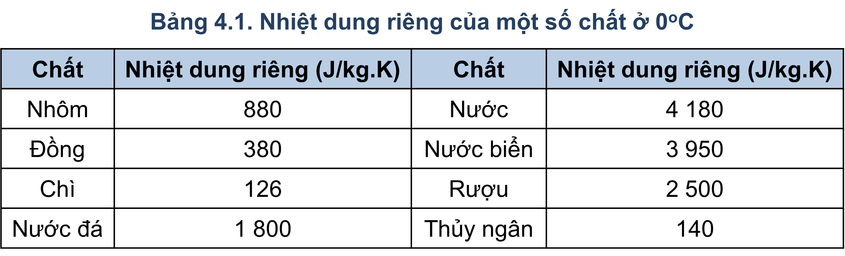
Luyện tập
Xác định nhiệt lượng cần cung cấp để nung nóng chảy hoàn toàn 1 tấn đồng từ 25ºC. Sử dụng số liệu nhiệt dung riêng ở Bảng 4.1 và cho biết nhiệt nóng chảy riêng của đồng là 180.10³ J/kg.(t_{C}=1085⁰C)

Slide 30
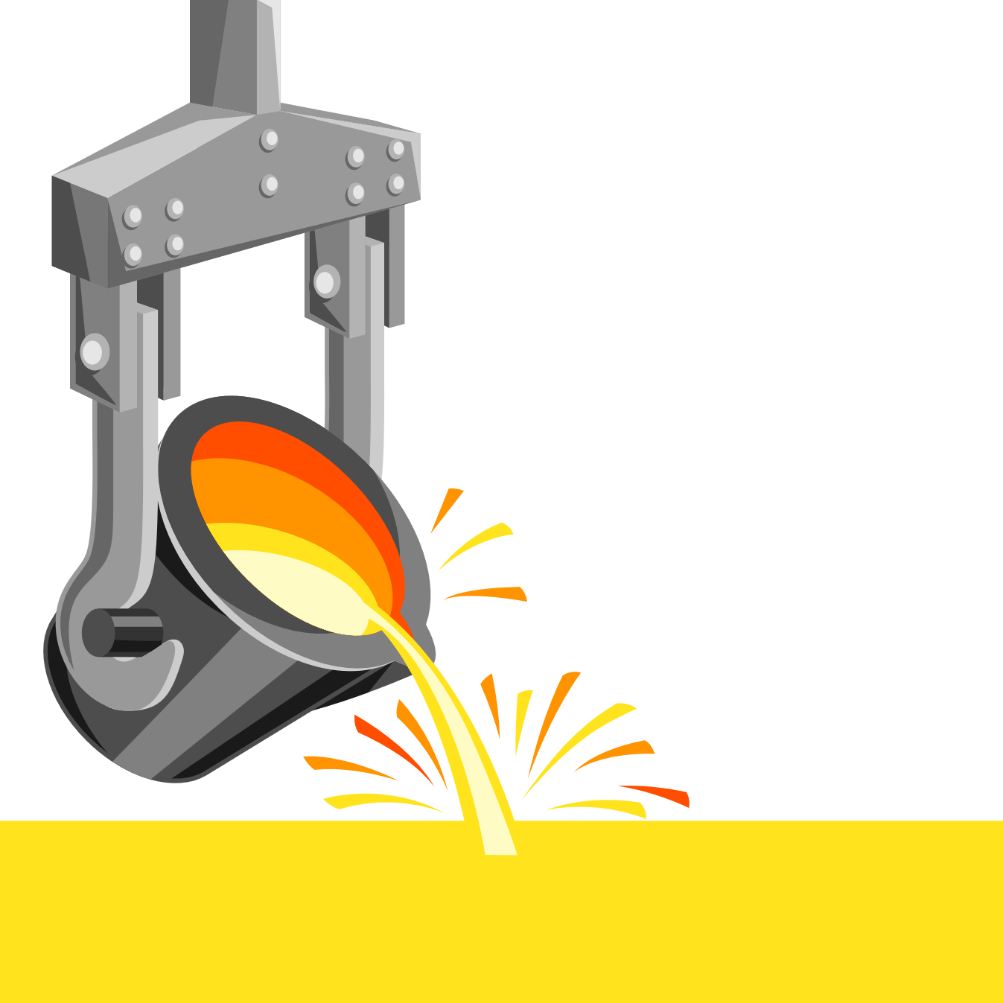
Giải
Ta có nhiệt độ nóng chảy của đồng là 1085ºC nên
ΔT = (273 + 1085) - (273 + 25) = 1060 K
Nhiệt lượng cần cung cấp để nung nóng lượng đồng này là:
Q = mc.ΔT + mλ
= 1000. 380. 1060 + 1000. 180.10³ = 5,828.10⁸ J.

Slide 31
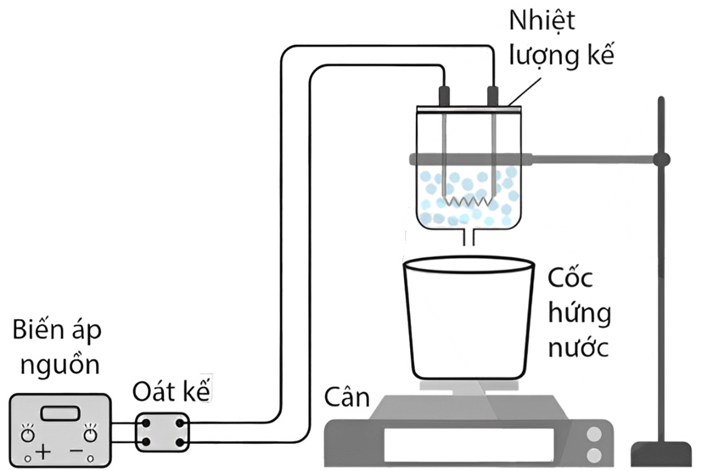
2.
Xác định nhiệt nóng chảy riêng của nước đá
Câu hỏi
Để xác định nhiệt nóng chảy riêng của một chất bằng thực nghiệm, cần đo những đại lượng nào?
Hình 4.3. Sơ đồ thí nghiệm xác định nhiệt nóng chảy riêng của nước đá

Slide 32
► Những đại lượng cần đo:
Khối lượng nước đá
Thời gian đun
Công suất của oát kế
Hình 4.3. Sơ đồ thí nghiệm xác định nhiệt nóng chảy riêng của nước đá

Slide 33
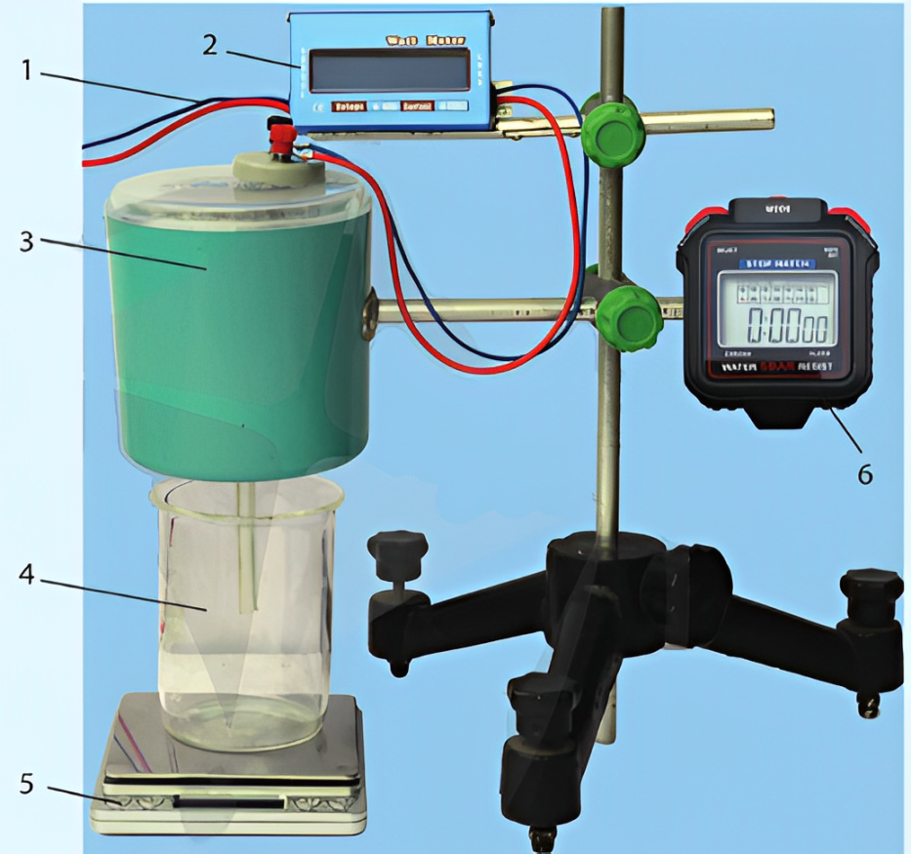
Thí nghiệm
Dụng cụ
Dây dẫn nối với nguồn điện (1).
Oát kế (2).
Nhiệt lượng kế kèm dây điện trở (3).
Cốc (4) và cân (5).
Đồng hồ bấm giây (6).

Slide 34

Tiến hành thí nghiệm
Bước 2:
Bước 1:
Bật nguồn.
Đọc số chỉ của oát kế.
Cho nước chảy thêm vào cốc trong thời gian t. Xác định khối lượng M của nước trong cốc lúc này.
Cho nước đá vào nhiệt lượng kế và hứng nước chảy ra bằng một chiếc cốc.
Sau khi nước chảy vào cốc khoảng một phút, cho nước chảy vào cốc (4) (ở trên cân) trong thời gian t phút, xác định khối lượng m của nước trong cốc này.

Slide 35
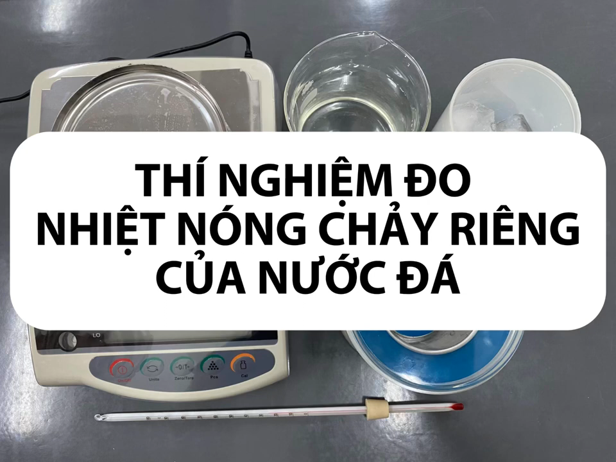
Video tham khảo

Slide 36

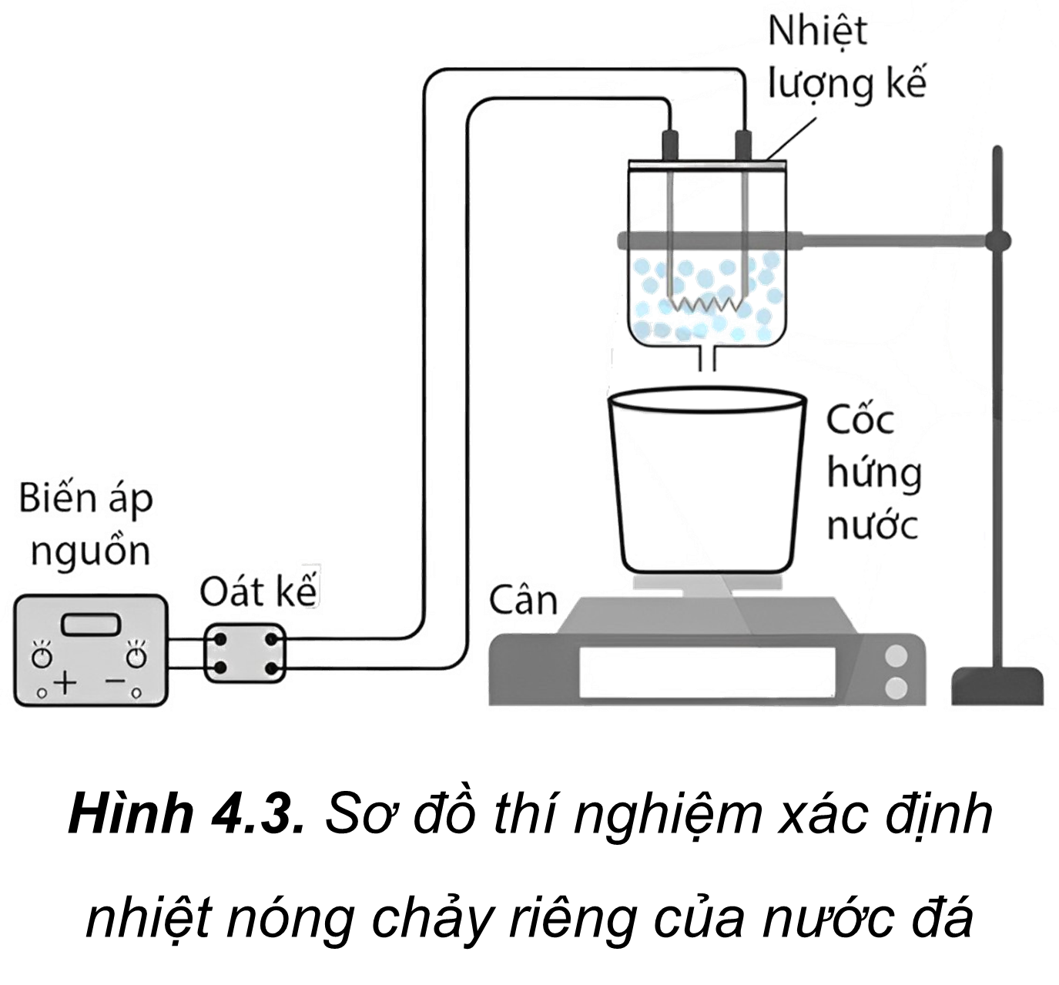
Câu hỏi
Nêu cách xác định khối lượng nước đá đã tan chảy m sau thời gian t ở bước 1.
Dùng cân đo khối lượng cốc nước (4) trước khi làm thí nghiệm.
Khi tiến hành thí nghiệm cứ sau khoảng thời gian t thì đọc số chỉ của cân.

Slide 37


Câu hỏi
Vì sao khối lượng nước đá nóng chảy do nhận nhiệt lượng từ dây điện trở của nhiệt lượng kế được xác định là (M – 2m)?
Sau bước 1, lượng nước trong cốc là m.
Khi thực hiện bước 2, sau đúng thời gian t, lượng nước tan ra do hấp thụ nhiệt từ môi trường một cách tương đối cũng đúng bằng m nên khi này lượng nước tan ra do môi trường đã là 2m.
Lượng nước trong cốc sau bước 2 được cân xác định là M.
Khối lượng nước đá nóng chảy là: M – 2m.

Slide 38
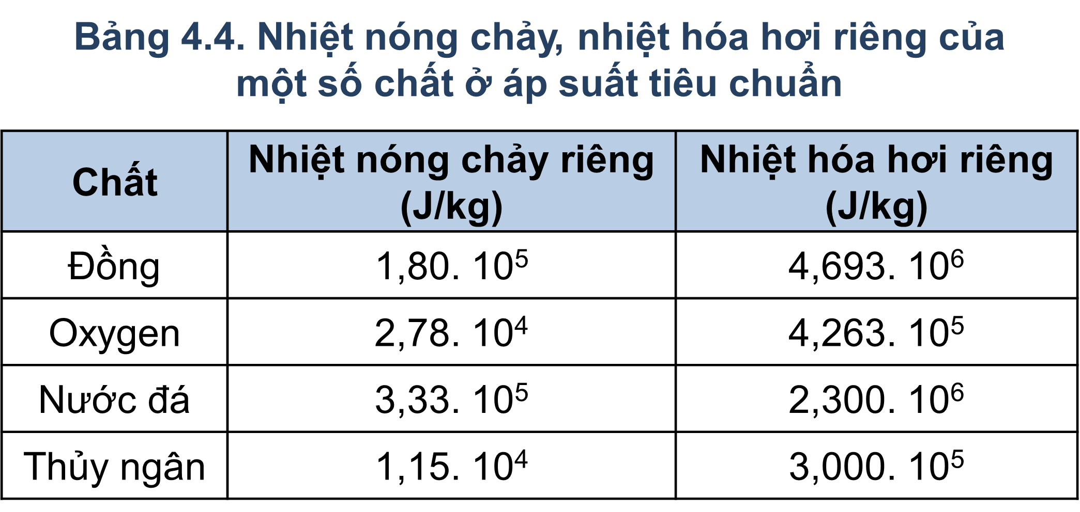
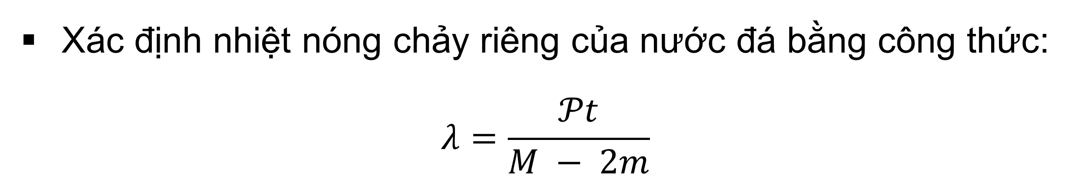
Xác định nhiệt nóng chảy riêng của nước đá bằng công thức:
$$λ=\frac{𝒫t}{M − 2m}$$
So sánh kết quả thu được với giá trị ở Bảng 4.4, giải thích sự khác nhau giữa hai giá trị đó.

Slide 39
Câu hỏi
Với số liệu như trong bảng 4.3 thì nhiệt lượng đã cung cấp cho nước đá là bao nhiêu?
Bảng 4.3. Kết quả thí nghiệm xác định nhiệt nóng chảy riêng
Đại lượng | Kết quả đo
Khối lượng m (kg) của nước trong cốc (chưa bật biến áp nguồn) | 2,0. 10⁻³
Khối lượng M (kg) của nước trong cốc (đã bật biến áp nguồn) | 17,5. 10³
Thời gian đun t(s) | 180
Công suất (W) | 24
Nhiệt lượng cung cấp: Q = 𝒫t = 24.180 = 4 320 J

Slide 40
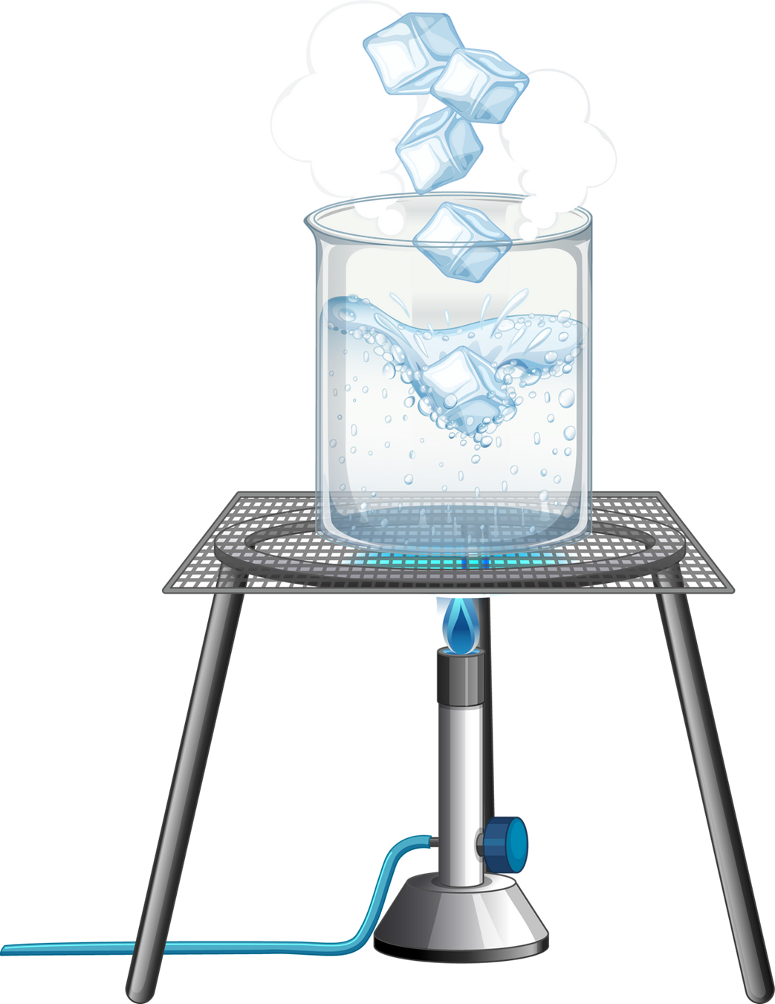
  III.
NHIỆT HÓA HƠI RIÊNG

Slide 41


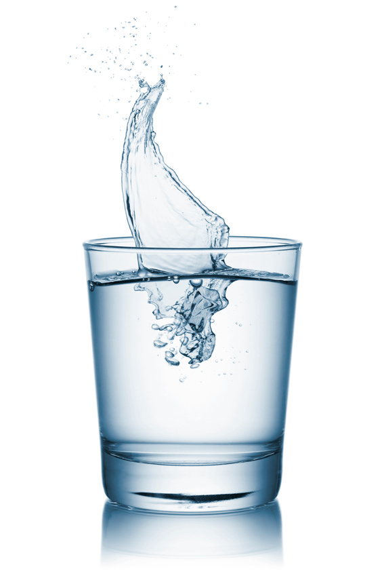
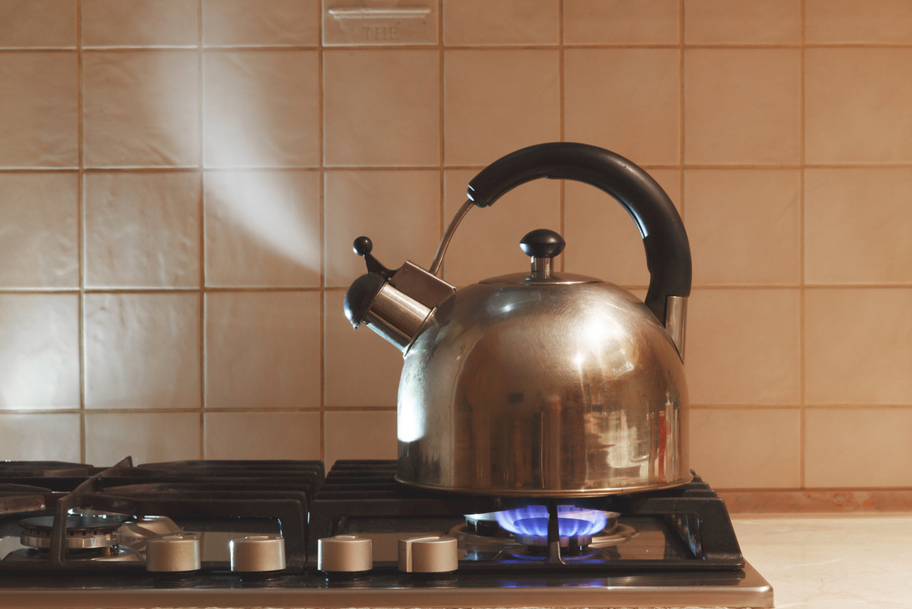

1.
Định nghĩa
Nhiệt hóa hơi riêng của nước là 2 300.10⁶ J/kg nghĩa là gì?
Cần nhiệt lượng 2 300.10⁶ J để 1 kg nước chuyển hoàn toàn từ thể lỏng sang thể khí ở nhiệt độ sôi.

Slide 42



Định nghĩa
Đơn vị nhiệt hóa hơi riêng ( J/kg)
Nhiệt hóa hơi riêng L của một chất là nhiệt lượng cần để 1 kg chất đó chuyển hoàn toàn từ thể lỏng sang thể khí ở nhiệt độ sôi.
Nhiệt lượng cần thiết để làm hóa hơi hoàn toàn khối lượng m của một chất là:
Q = mL

Slide 43

Ví dụ
Sau khi đun nóng một lượng nước đến 100ºC, tiếp tục đun thêm một thời gian thì khối lượng nước giảm 0,70 kg so với ban đầu do một phần nước đã chuyển thành hơi. Cho nhiệt hóa hơi riêng của nước là L = 2,3.10⁶ J/kg, tính nhiệt lượng cần để làm hóa hơi lượng nước trên.
Giải
Ta có: Q = mL = 0,70. 2,3. 10⁶ = 1,6. 10⁶ J

Slide 44
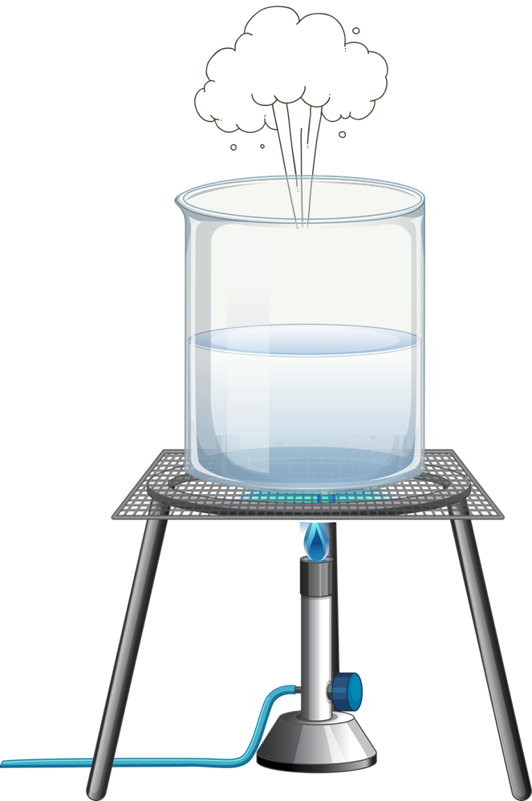
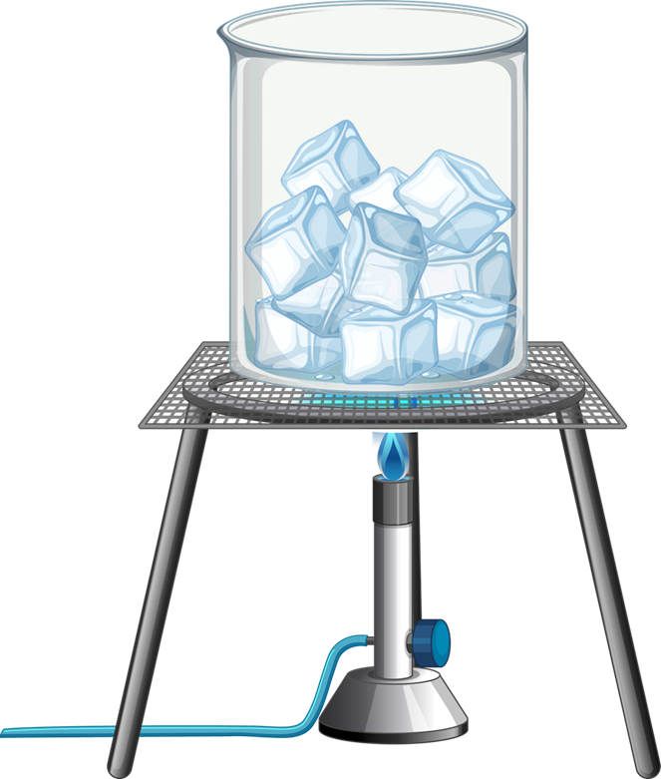
Luyện tập
Tính nhiệt lượng cần thiết để làm 2,0 g nước đá từ -20ºC chuyển hoàn toàn thành hơi nước ở 100ºC.

Slide 45

Giải
Nhiệt lượng để nước đá từ –20°C đến 0°C là:
Q₁ = mc₁.ΔT₁ = 0,002. 1 800. [0 - (-20)] = 72 J
Nhiệt lượng để nước từ 0°C đến 100°C là:
Q₂ = mc₂.ΔT₂ = 0,002. 4 200. (100 - 0) = 840 J
Nhiệt lượng nóng chảy nước đá ở 0 °C là:
Q₃ = mλ = 0,002. 3,33.10⁵ = 666 J
Nhiệt lượng hoá hơi nước ở 100°C là: Q₄ = Lm = 2,3.10⁶. 0,002 = 4 600J
Tổng nhiệt lượng cần thiết là: Q = Q₁ + Q₂ + Q₃ + Q₄ = 6 178 J.

Slide 46


LUYỆN TẬP
Câu 1: Nhiệt lượng cần cung cấp cho một lượng chất lỏng hoá hơi ở nhiệt độ không đổi có đặc điểm nào sau đây:
A. Không phụ thuộc vào bản chất của chất lỏng.
B. Không phụ thuộc vào khối lượng của khối chất lỏng.
D. Phụ thuộc vào khối lượng và bản chất chất lỏng.
C. Phụ thuộc vào độ tăng nhiệt độ của chất lỏng.
D. Phụ thuộc vào khối lượng và bản chất chất lỏng.

Slide 47
Câu 2: Khi một chất đang hóa hơi ở nhiệt độ sôi, nếu ta vẫn cung cấp nhiệt lượng thì nhiệt độ của nó sẽ
A. vẫn tăng đều.
B. giảm đều.
C. không thay đổi.
C. không thay đổi.
D. lúc đầu tăng
sau đó giảm.

Slide 48
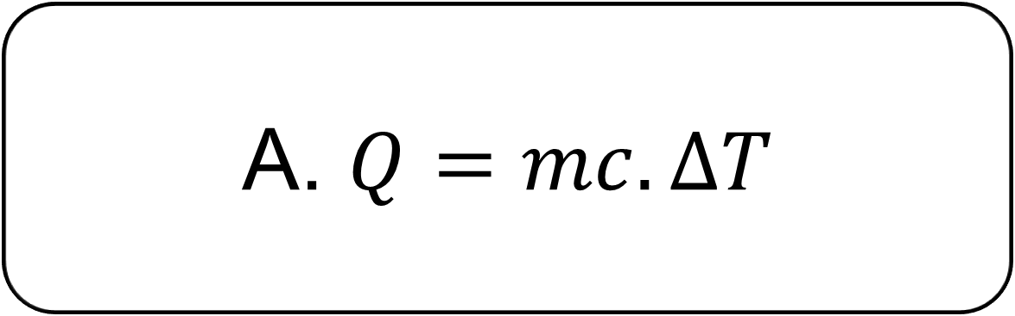
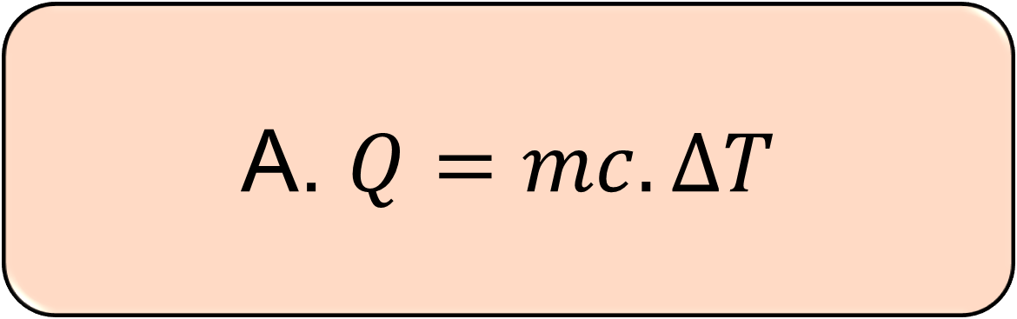

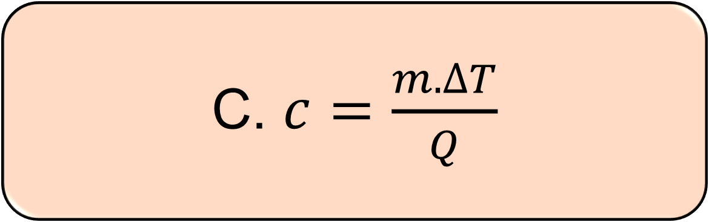
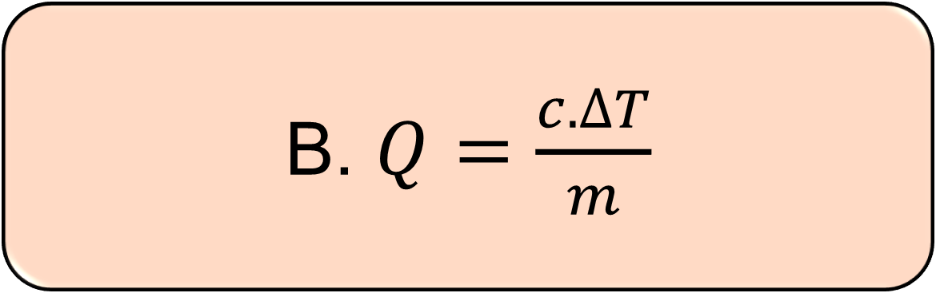
Câu 3: Một vật có khối lượng m (kg) được làm bằng chất có nhiệt dung riêng c (J/kg.K), nhận nhiệt lượng Q (J) thì nhiệt độ của vật tăng thêm ΔT (K). Hệ thức nào sau đây đúng?
A. $Q=mc.∆T$
A. $Q=mc.∆T$
B. $Q=\frac{c.∆T}{m}$
C. $c=\frac{m.∆T}{Q}$
D. $c=\frac{Qm}{∆T}$

Slide 49
Câu 4: Một ấm đun nước bằng nhôm có khối lượng 0,4 kg, chứa được 3 lít nước đun trên bếp. Khi nhận được nhiệt lượng 740 kJ thì ấm đạt đến nhiệt độ 80ºC. Biết nhiệt dung riêng của nhôm là 880 J/kg.K, nhiệt dung riêng của nước là 4200 J/kg.K. Nhiệt độ ban đầu của nước là
A. 32ºC
B. 28ºC
C. 23ºC
D. 19ºC
C. 23ºC

Slide 50
Câu 5: Nhiệt nóng chảy của chì là 0,25.10⁵ J/kg. Nhiệt lượng cần thiết để làm nóng chảy 5 kg chì là
A. 1,25.10⁶ J
B. 125 000 kJ
C. 12 500 J
D. 125 kJ
D. 125 kJ

Slide 51
Câu 6: Người ta dùng một lò nung điện có công suất 20 kW để làm nóng chảy hoàn toàn 2 kg đồng có nhiệt độ ban đầu 30⁰C. Biết chỉ 50% năng lượng tiêu thụ của lò được dùng vào việc làm đồng nóng lên và nóng chảy hoàn toàn ở nhiệt độ không đổi. Thời gian cần thiết để làm nóng chảy hoàn toàn lượng đồng trên khoảng
A. 1 phút
B. 2 phút
B. 2 phút
C. 90 giây
D. 30 giây

Slide 52
Câu 7: Cho nhiệt hoá hơi riêng của nước ở 100ºC là 2,26.10⁶ J/kg và nhiệt dung riêng của nước là 4 200 J/kg.K. Nhiệt lượng cần thiết để làm cho 10 kg nước ở 25ºC chuyển hoàn toàn thành hơi ở 100ºC là
A. 3 150 kJ
B. 25 750 kJ
B. 25 750 kJ
C. 169 500 kJ
D. 22 600 kJ

Slide 53


TRẮC NGHIỆM ĐÚNG - SAI
Câu 1: Nhiệt hóa hơi riêng là thông tin cần thiết để thiết kế chế tạo các sản phẩm của sử dụng hiện tượng hóa hơi nhằm tiết kiệm năng lượng bảo vệ môi trường. Ví dụ như:
a) các nhiệt kế cảm ứng nhiệt.
b) các thiết bị làm lạnh.
c) nồi hấp tiệt trùng.
d) thiết bị xử lí rác thải ứng dụng công nghệ nhiệt hóa hơi.

Slide 54
Câu 2: Một học sinh làm thí nghiệm đun nóng để làm 0,02 kg nước đá (thể rắn) ở 0ºC chuyển hoàn toàn thành hơi nước ở 100ºC. Cho nhiệt nóng chảy của nước ở 0ºC là 3,34.10⁵ J/kg; nhiệt dung riêng của nước là 4,2 kJ/kg.K; nhiệt hoá hơi riêng của nước ở 100ºC là 2,26.10⁶ J/kg. Bỏ qua hao phí toả nhiệt ra môi trường. Trong các phát biểu sau, phát biểu nào là đúng, phát biểu nào là sai?

Slide 55
Nhiệt lượng cần thiết để làm nóng chảy hoàn toàn 0,020 kg nước đá tại nhiệt độ nóng chảy là 6 860 J.
Nhiệt lượng cần thiết để đưa 0,020 kg nước từ 0ºC đến 100ºC là 8 600 J.
Nhiệt lượng cần thiết để làm hoá hơi hoàn toàn 0,02 kg nước ở 100ºC là 42 500 J.
Nhiệt lượng để làm 0,020 kg nước đá (thể rắn) ở 0ºC chuyển hoàn toàn thành hơi nước ở 100ºC là 60 280 J.

Slide 56

VẬN DỤNG
Cho các dụng cụ: Một cốc thủy tinh chịu nhiệt, bình nhiệt lượng kế kèm dây điện trở, oát kế, cân hiện số, nhiệt kế, đồng hồ bấm giây. Xây dựng phương án và thực hiện phương án thí nghiệm xác định nhiệt hóa hơi riêng của nước bằng các dụng cụ này.

Slide 57
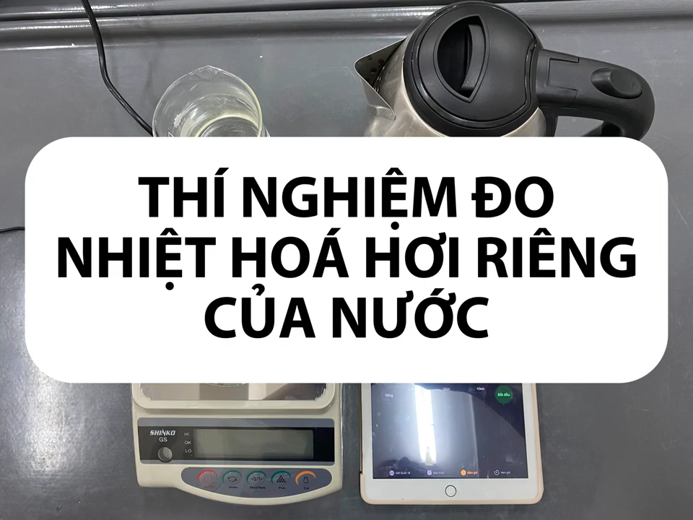
Gợi ý
Video tham khảo

Slide 58

TỔNG KẾT
Nhiệt dung riêng (J/kg.K)
Là nhiệt lượng cần để 1 kg chất đó tăng thêm 1 K (hoặc 1ºC).
Q = mc∆t
Nhiệt nóng chảy riêng (J/kg)
Là nhiệt lượng cần để 1 kg chất đó chuyển hoàn toàn từ thể rắn sang thể lỏng ở nhiệt độ nóng chảy.
Q = mλ
Nhiệt hóa hơi riêng (J/kg)
Là nhiệt lượng cần để 1 kg chất đó chuyển hoàn toàn từ thể lỏng sang thể khí ở nhiệt độ sôi.
Q = mL

Slide 59
  HƯỚNG DẪN VỀ NHÀ
Hoàn thành bài tập SBT và nội dung phần Vận dụng
Xem trước nội dung bài sau Bài tập
chủ đề 1
Ôn tập kiến thức đã học

Slide 60
CẢM ƠN CÁC EM ĐÃ
CHÚ Ý LẮNG NGHE BÀI GIẢNG!

